Slide 1
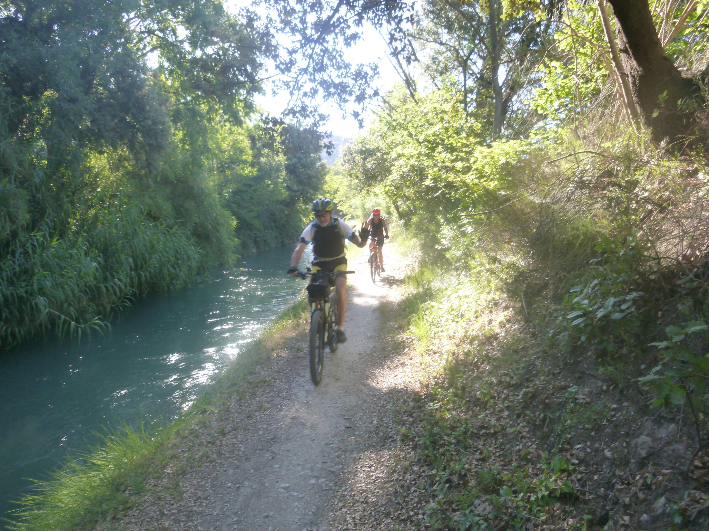
14 juillet: Le Canal de Carpentras

Slide 2
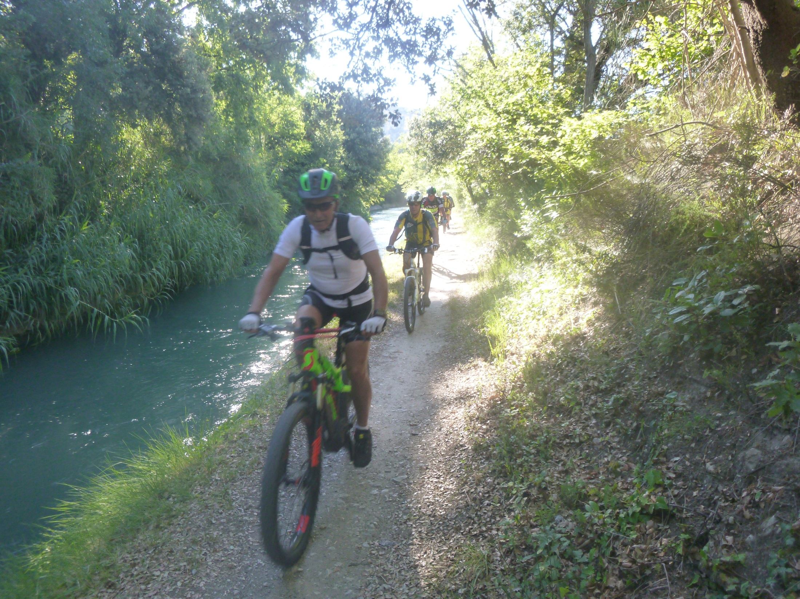

Slide 3
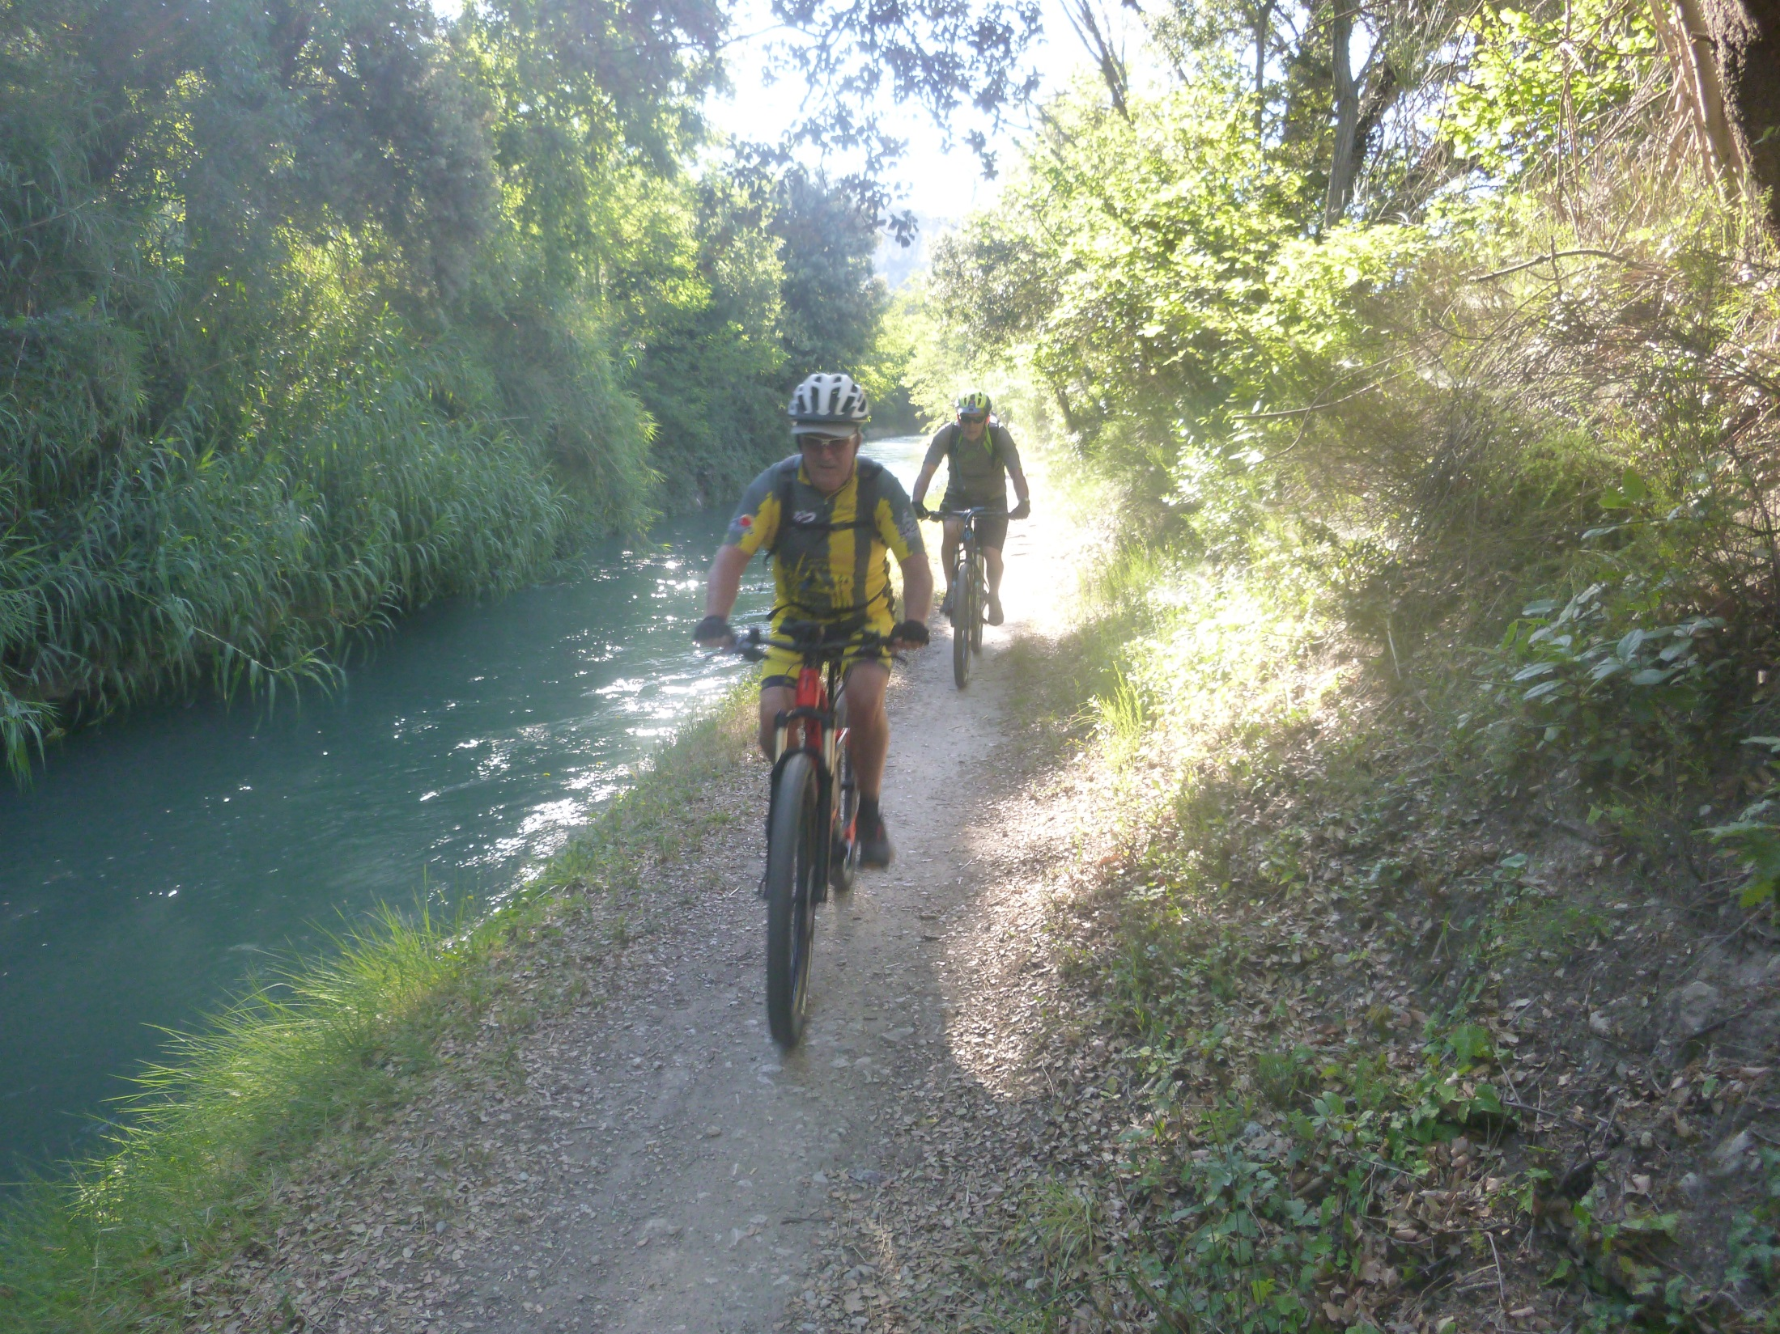

Slide 4
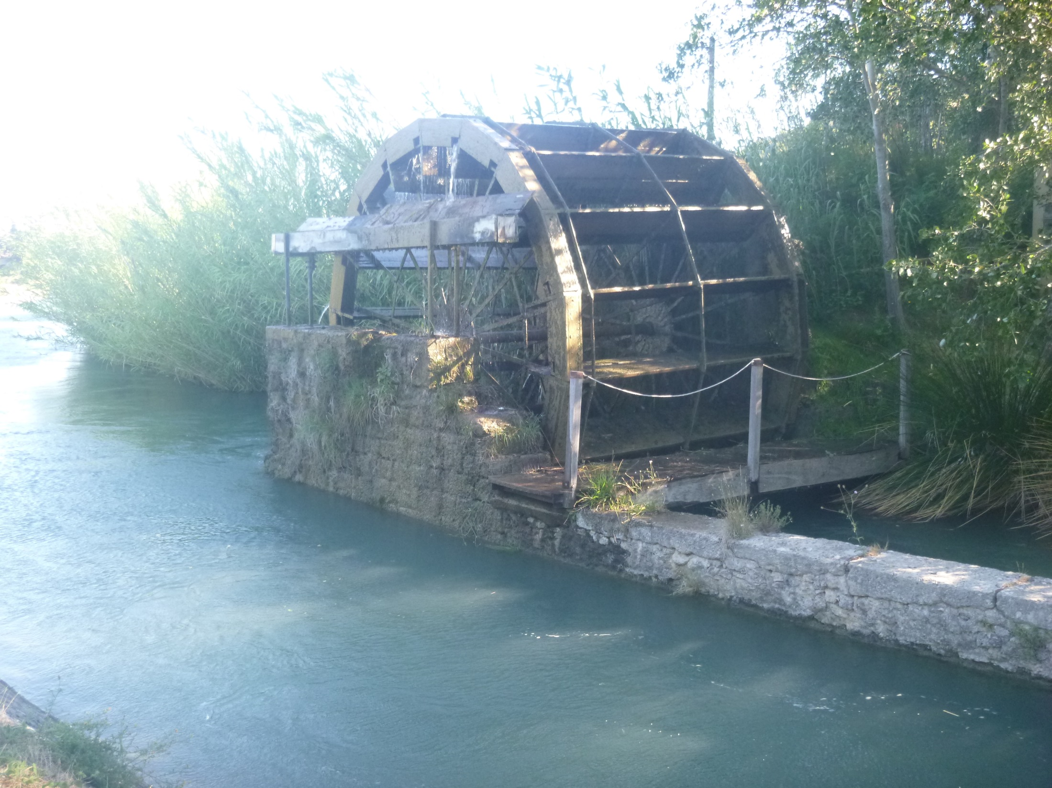

Slide 5
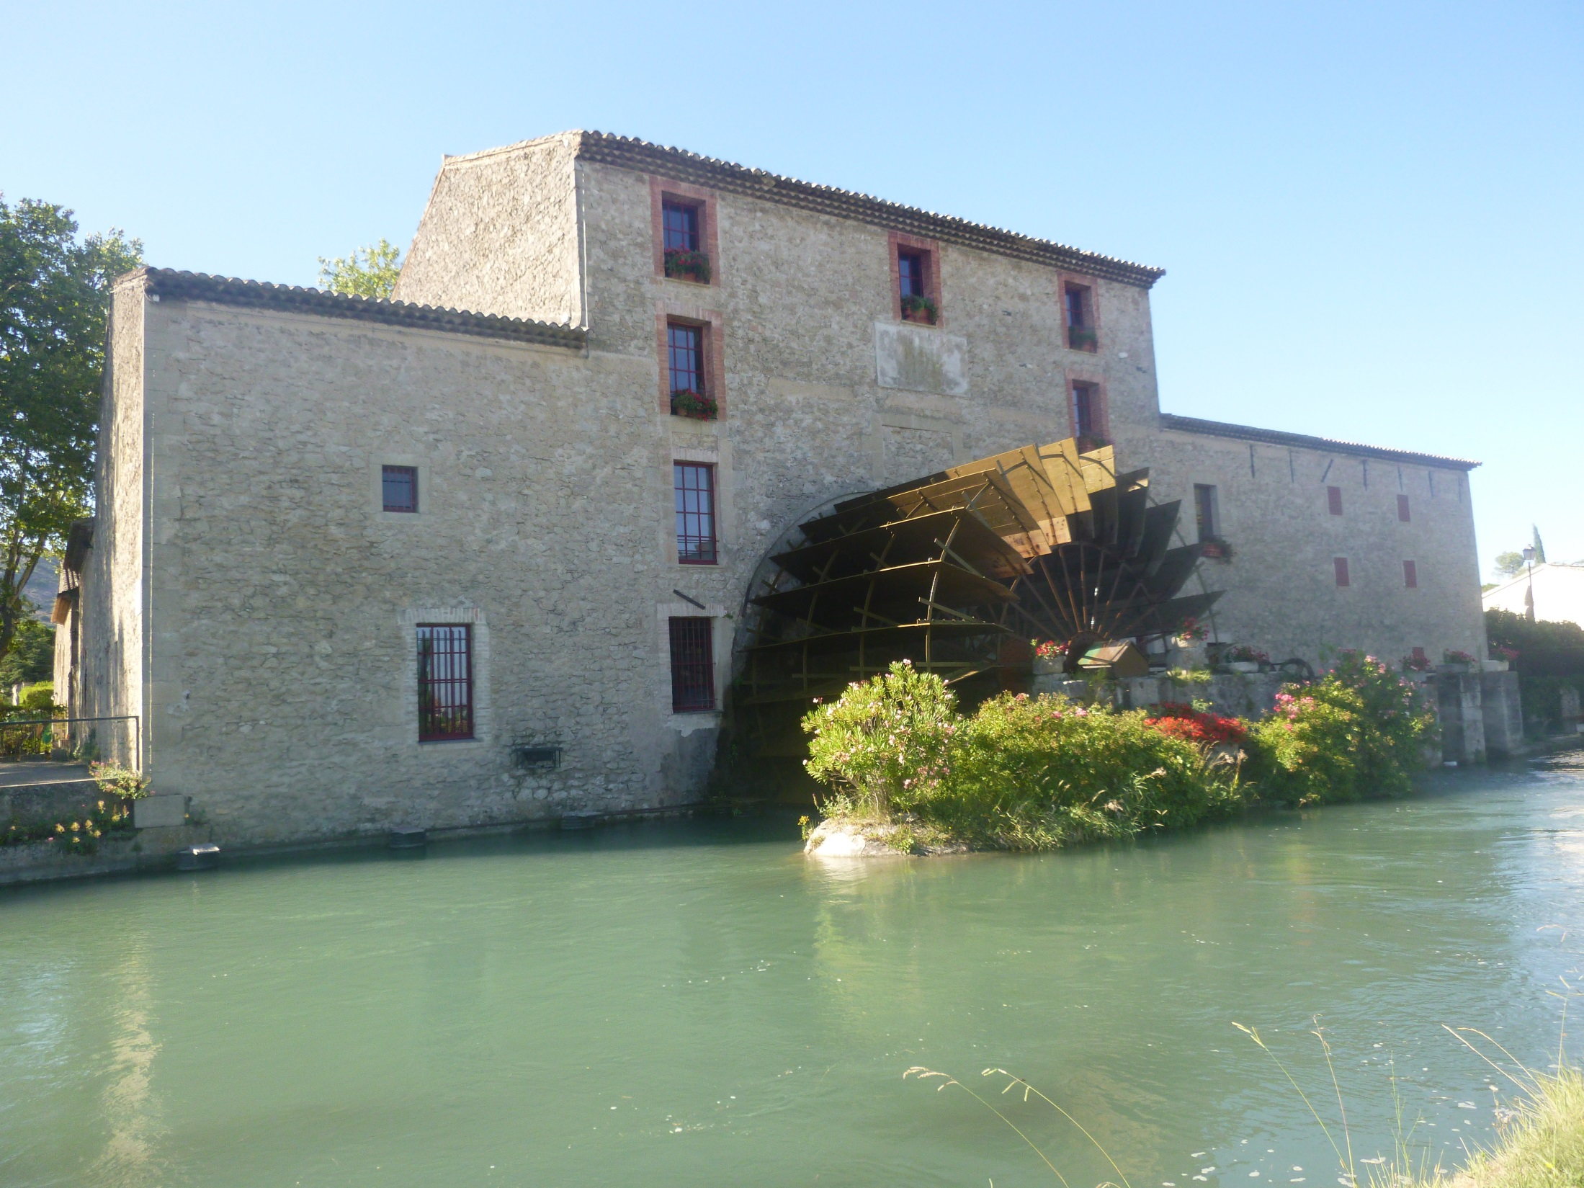

Slide 6
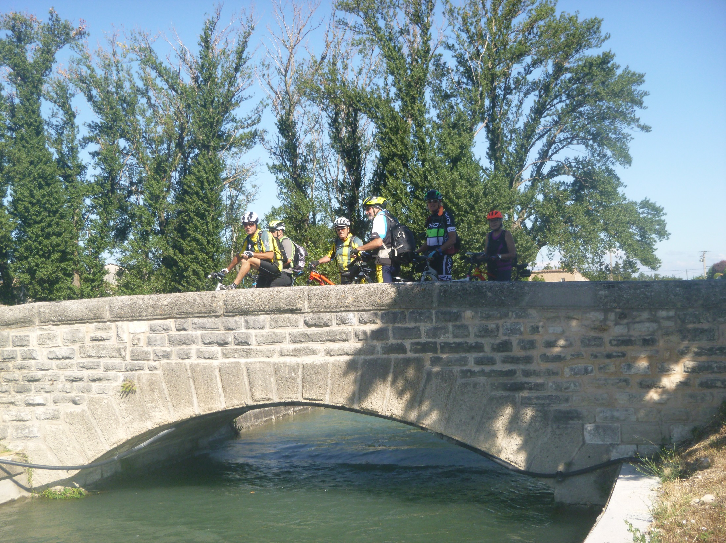

Slide 7
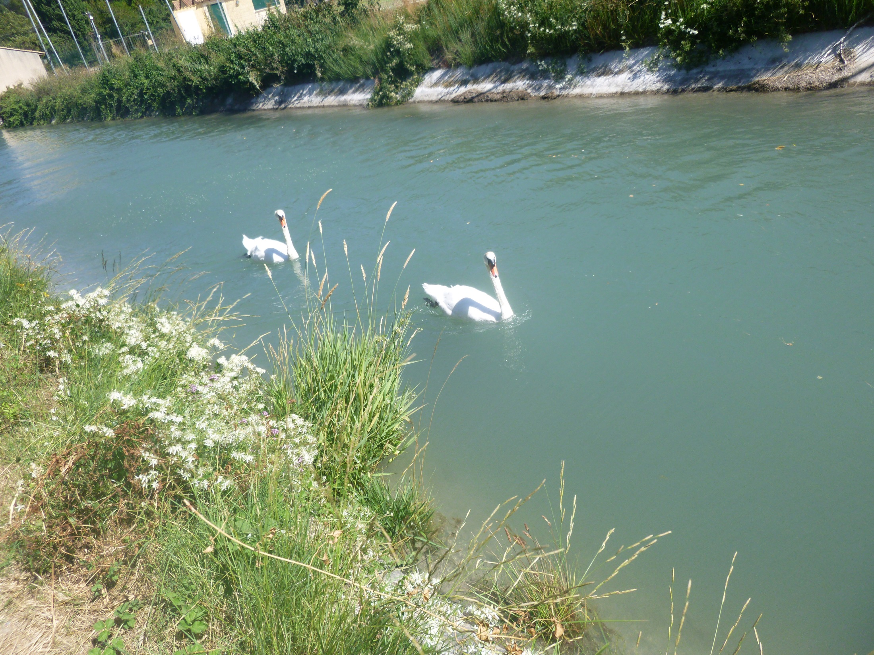

Slide 8
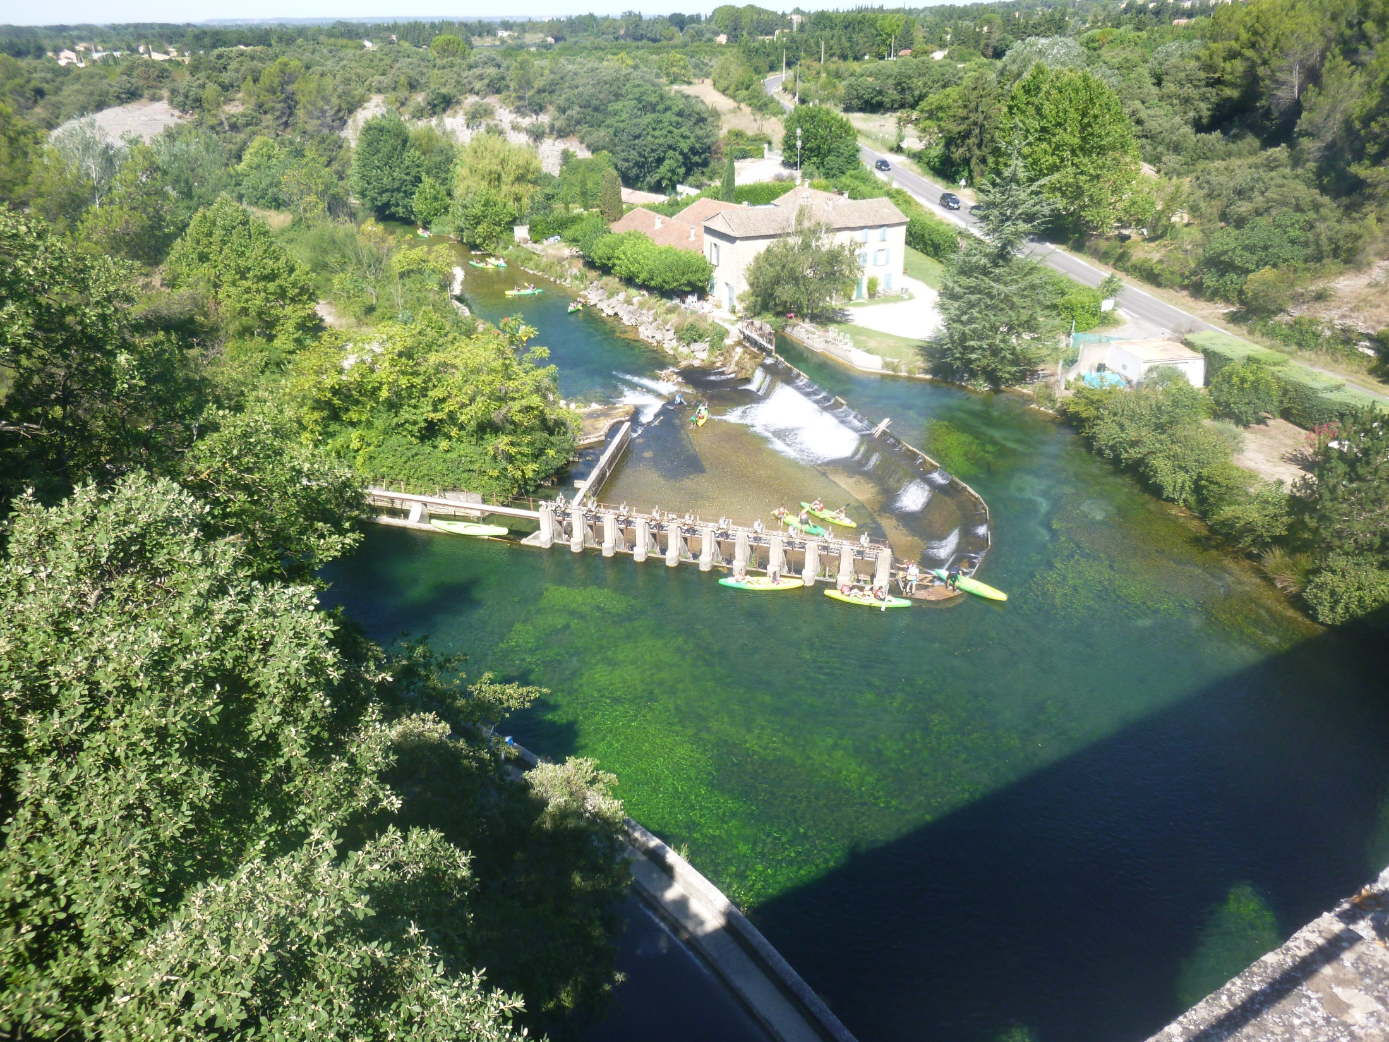

Slide 9
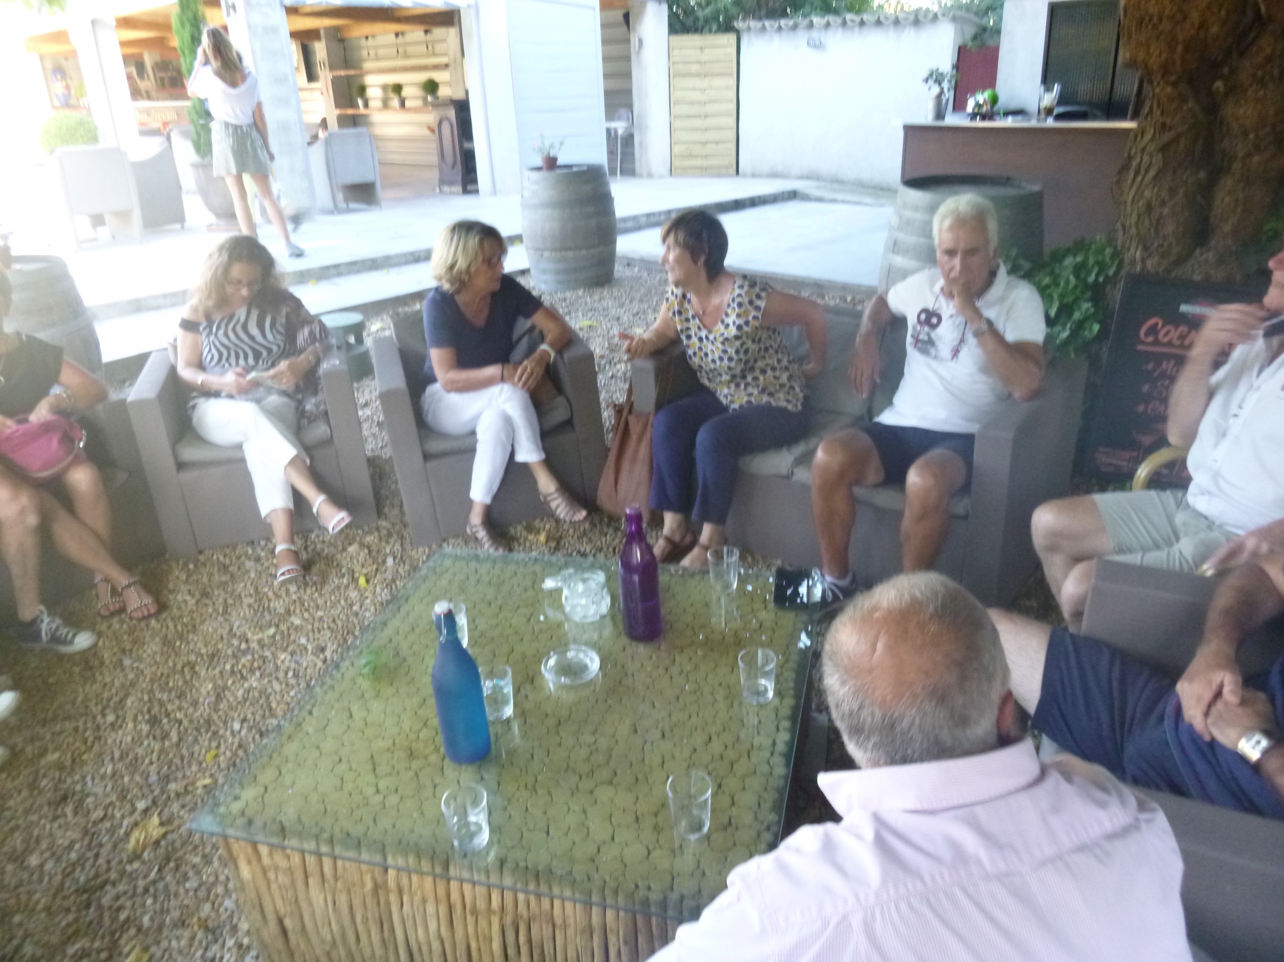

Slide 10
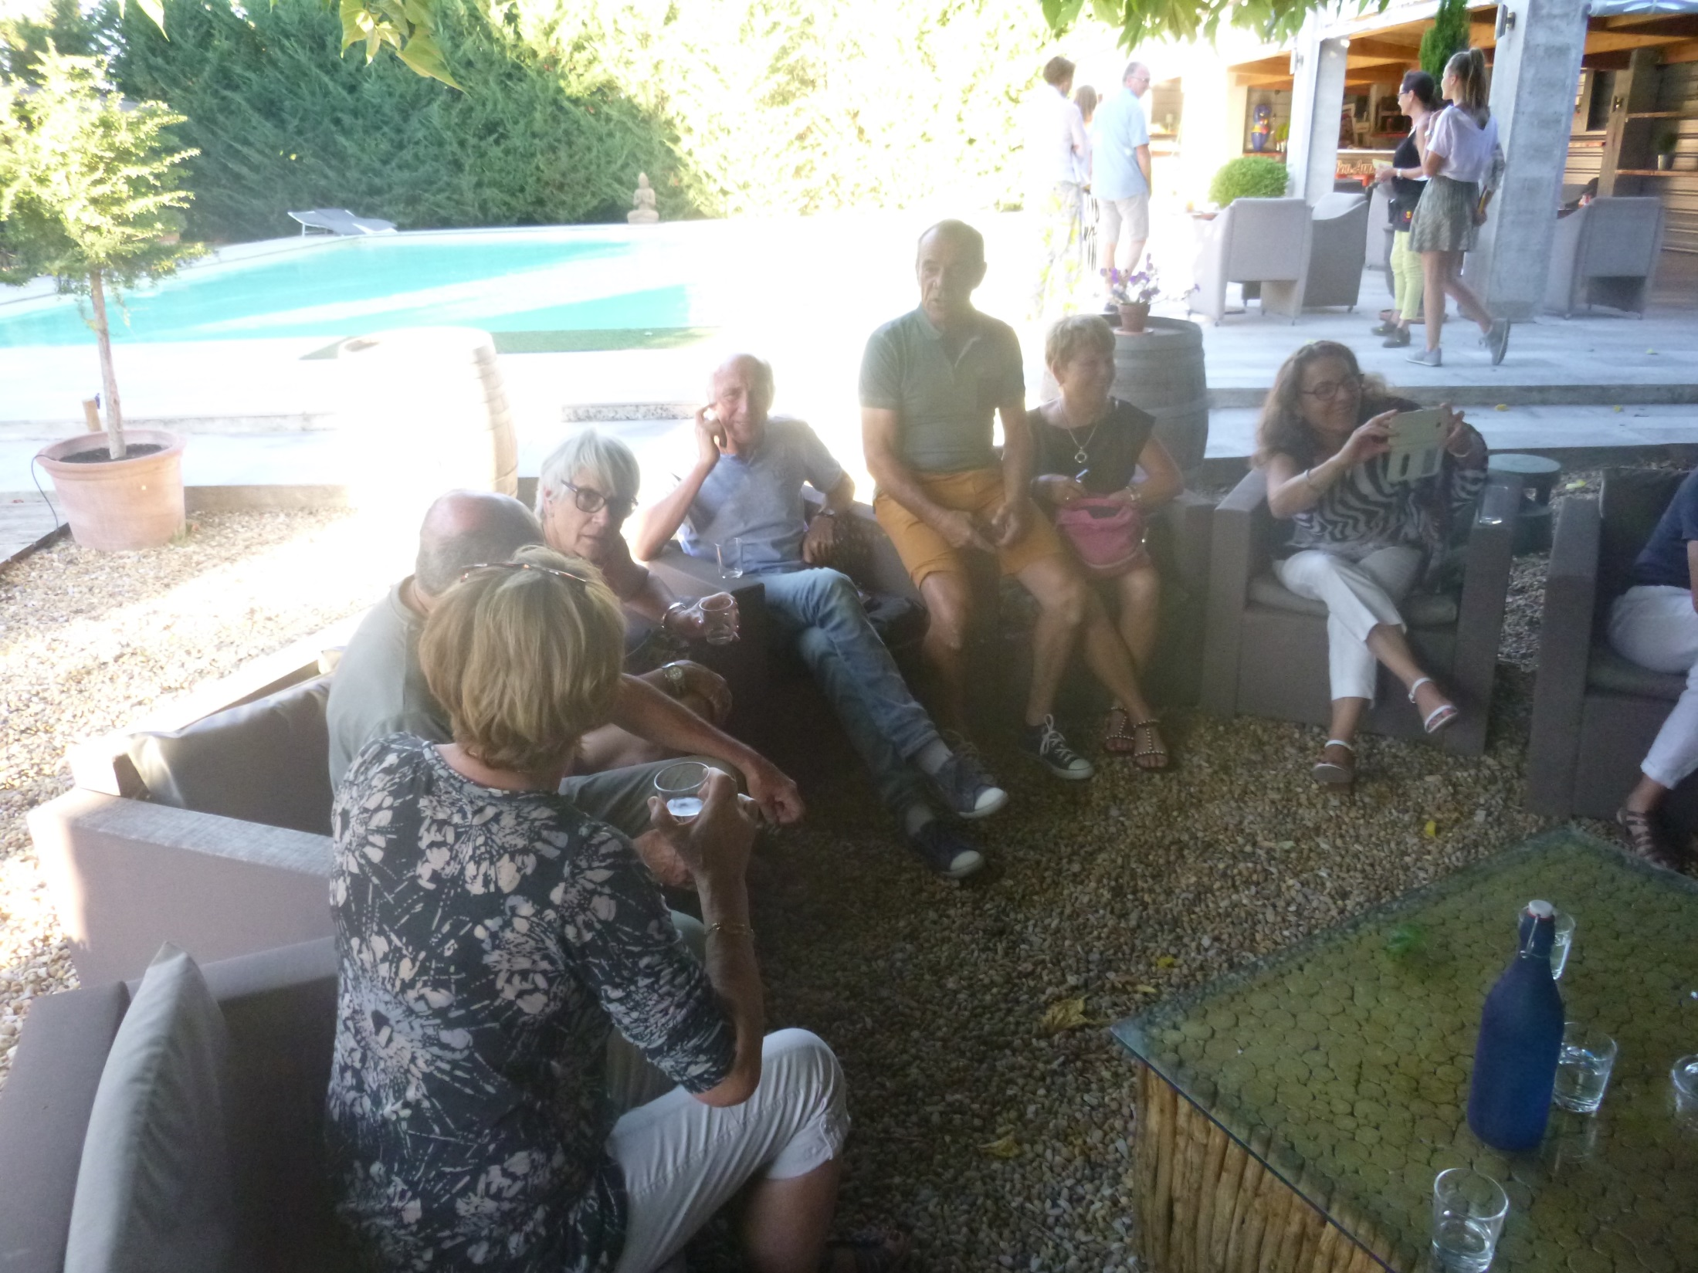

Slide 11
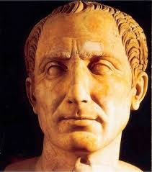
Un grand merci à CESAR pour avoir réaliser
Cet ouvrage servant à l’irrigation, long de 69 km, auxquels s’ajoutent 725 km de canaux secondaires et tertiaires, essentiellement dans le département du Vaucluse,

Slide 12
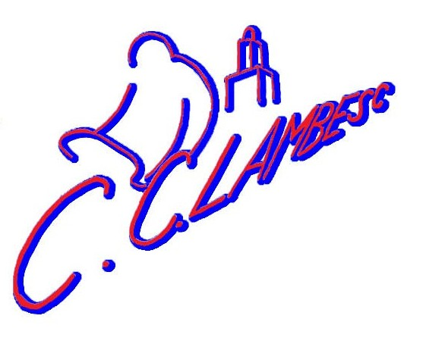
Un grand merci également au CCL pour avoir organisé cette journée et à Michel pour la reconnaissance du parcours

